Slide 1
Внедрение бережливых технологий в работу музыкального руководителя ДОУ
Подготовила:
Долгова Е.И.,
музыкальный руководитель
МБДОУ ДС 1
г.Озёрск, Челябинская область

Slide 2
1.Сортировка
5.
Совершенство
вание
2.Соблюдение порядка
5 S
4.
Стандар-тизация
3.Соблюдение в чистоте

Slide 3
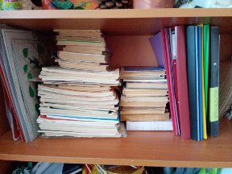
Этап Сортировки

Slide 4
Использование цветовых маркеров
Нужные всегда (используются в работе постоянно)
Нужные иногда
(используются в работе, но пока не востребованы)
Ненужные
(либо используются очень редко)

Slide 5
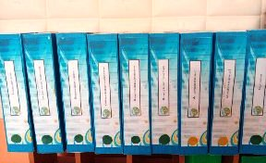

Slide 6
Визуализация – это процесс представления данных в виде изображения с целью максимального удобства их понимания

Slide 7
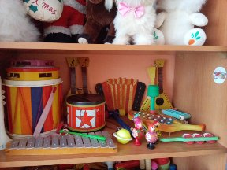
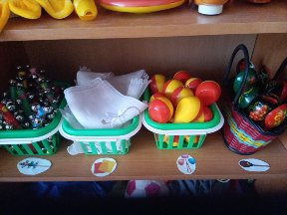
Применение метода визуализации

Slide 8
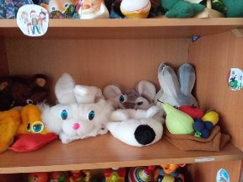
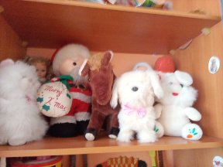

Slide 9
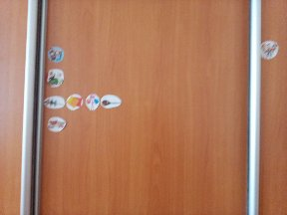

Slide 10
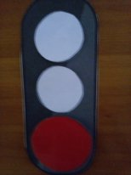
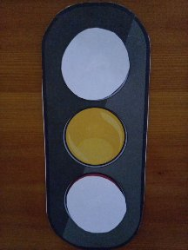
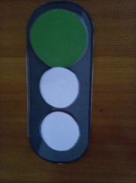
Светофор - помощник
-Инд.
работа
- Идёт занятие!
- Занятие
закончилось

Slide 11
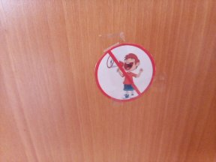
Картинки-знаки

Slide 12
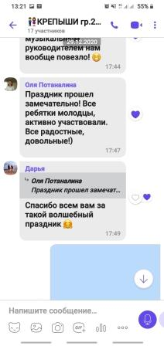
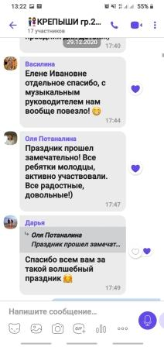
Мобильные приложения
в работе с родителями

Slide 13
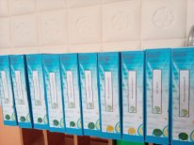
Метод сравнения
«До»
«После»

Slide 14
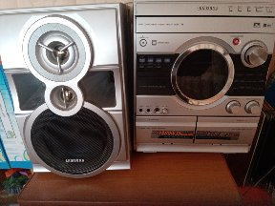
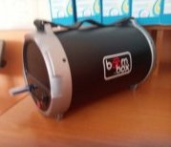
«Было»
«Стало»

Slide 15
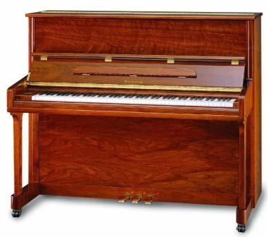
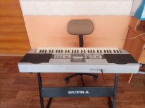
«До»
«После»

Slide 16
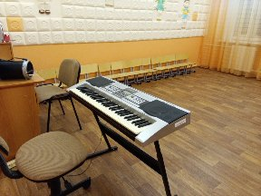
Удобное расположение музыкального синтезатора

Slide 17
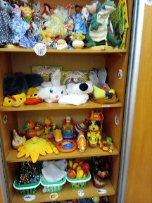
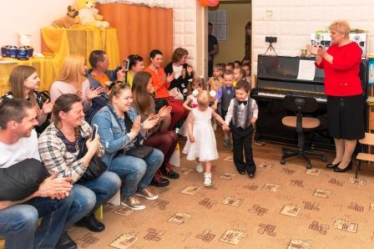
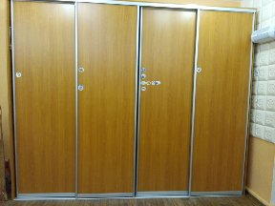
«Было»
«Стало»

Slide 18
Внедрение бережливых технологий
расходуется меньше времени на подготовку к занятиям
увеличивается практическая часть работы с детьми
поддерживается и совершенствуется оснащение муз.зала

Slide 19
Желаю творческих успехов!

